Slide 1


Slide 2
ほのむ英会話 様 ホームページ リニューアル案
宮元興業

Slide 3
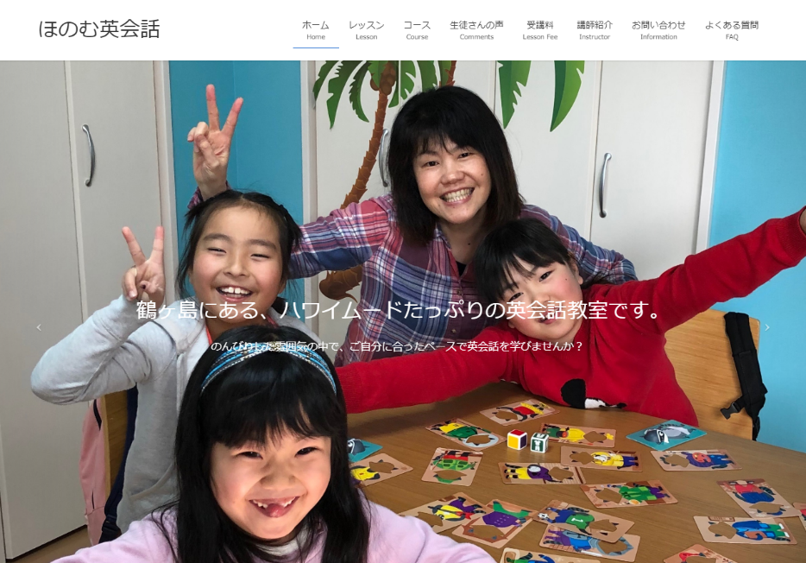
リニューアルの目的
ホームページの
離脱を防ぐ
新規生徒の獲得

Slide 4
ご要望のまとめ
幅広いターゲット層が対象
アピールコンテンツを盛り込む
子供っぽくないデザイン

Slide 5
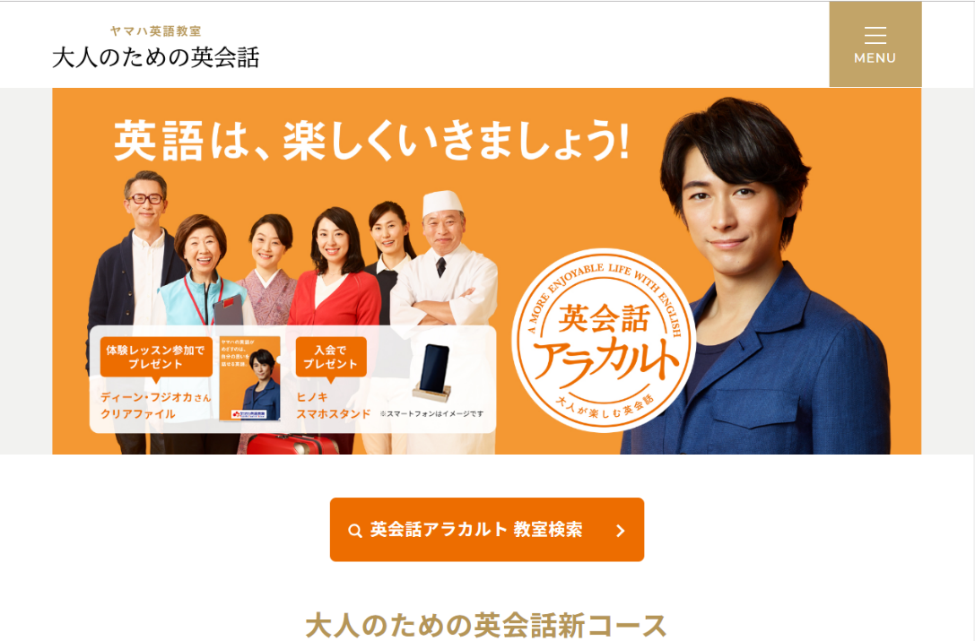
英会話参考サイト

Slide 6
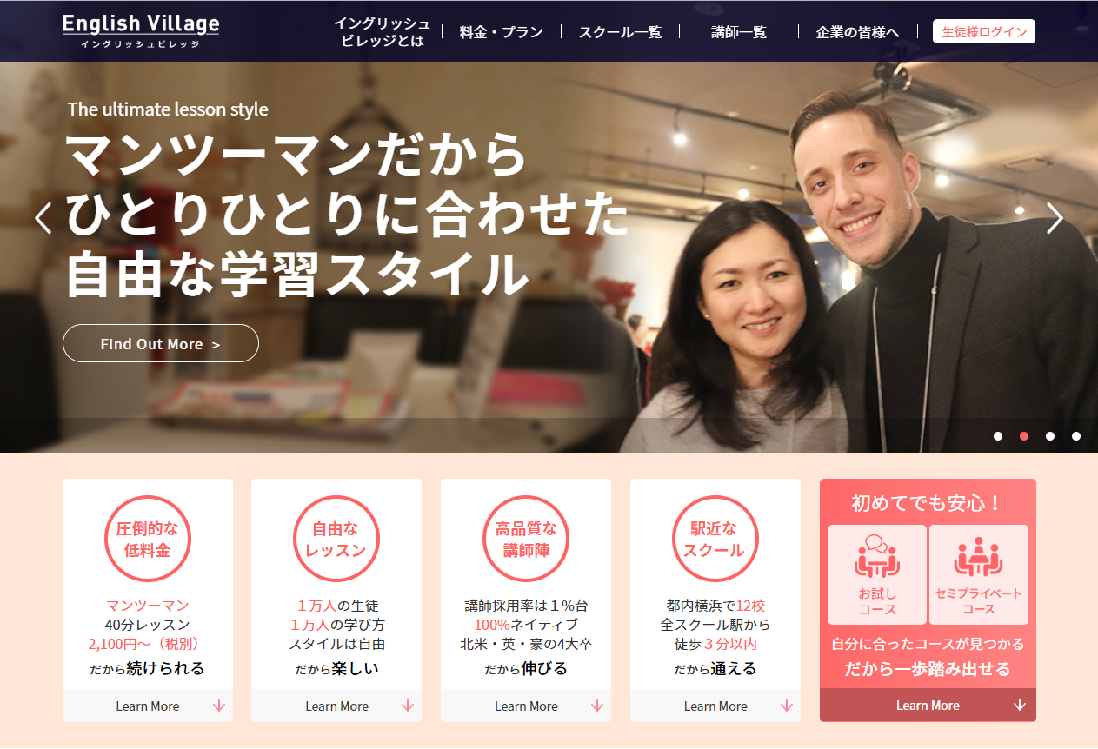

Slide 7
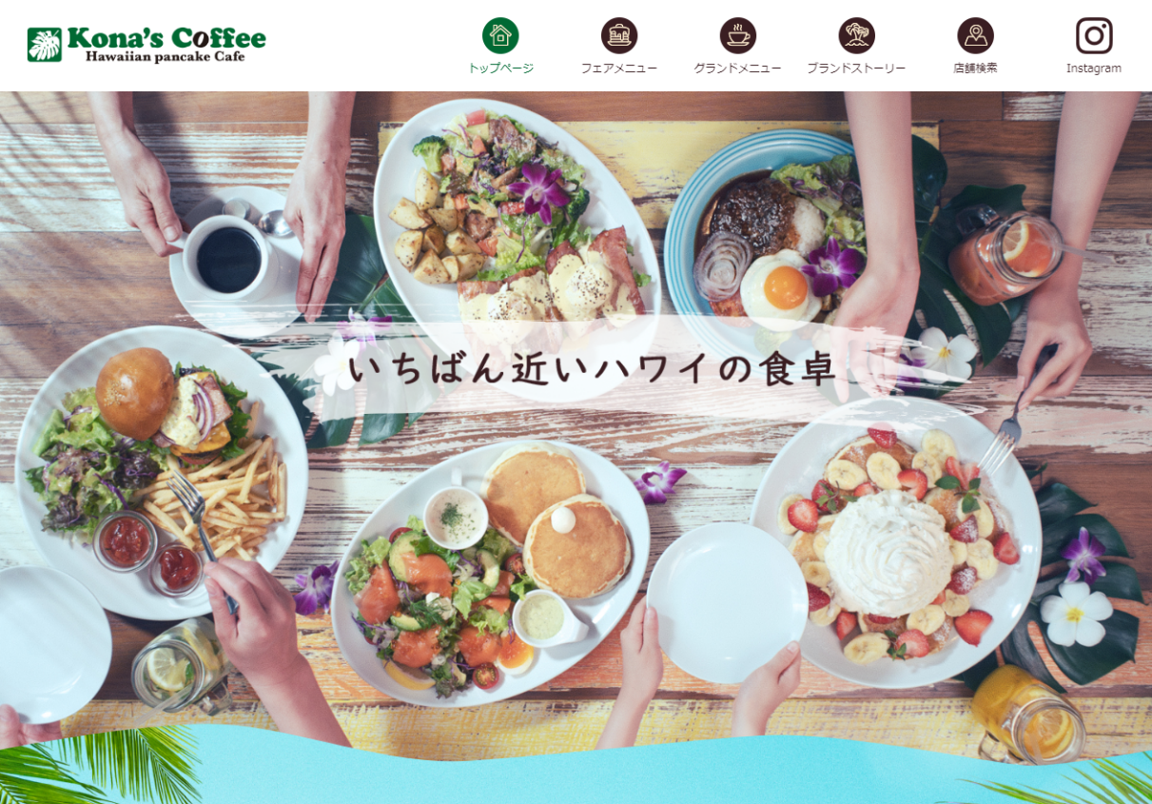
ハワイ参考サイト

Slide 8
ホームページを見せる
参考サイト

Slide 9
デザインコンセプト
イメージカラー青をメインデザイン
アピールコンテンツ4点を
ホームに盛り込む

Slide 10
ホームのデザインコンセプト
…英会話教室の概要がわかるようにレイアウト
ホームのページがよくみられてる
ホームページからの離脱を防ぐため

Slide 11
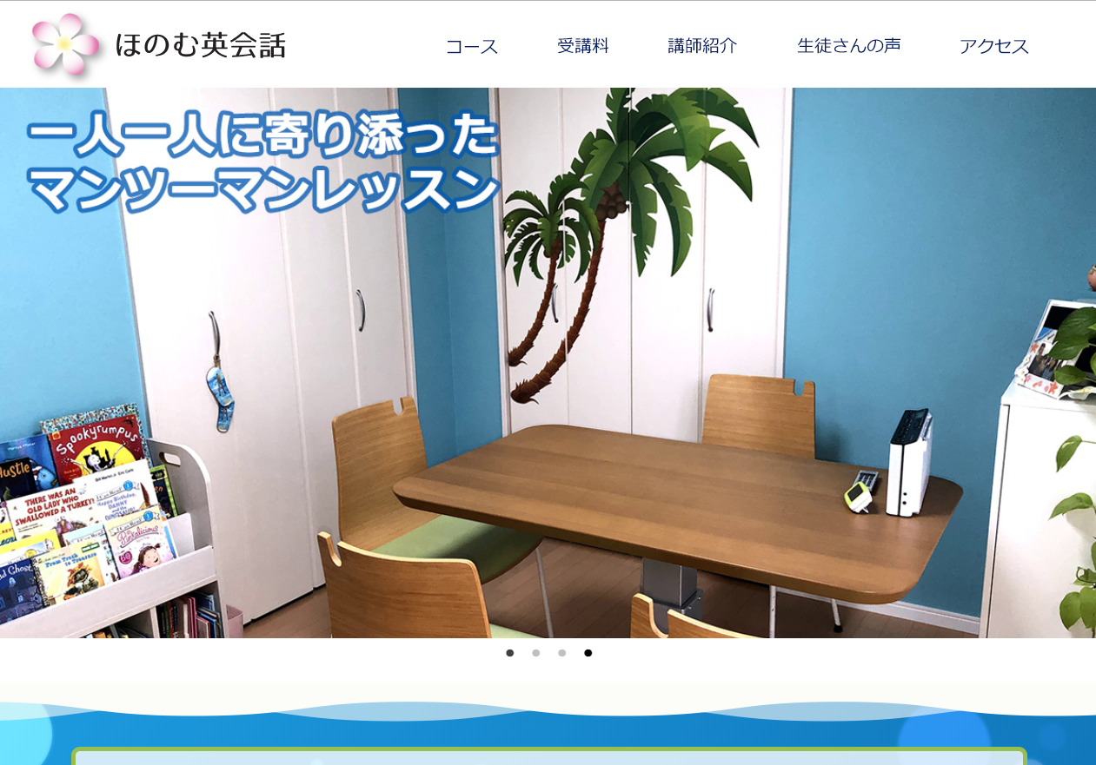
ファーストビュー
海をイメージして波打つデザイン
Notes:
ファーストビュー→サイトに行って初めに目に入る画面全体。一番印象が強い。
メイン画像には、さらに動きもつけて、より目を引くようにした。
そこに教室の雰囲気を伝える写真と、一番伝えたいアピールポイントを記載した。
ファーストビューの下側で波がゆらめき、動きがあってみる人を楽しませる。
また、波の下側にも興味がわき、下にスクロールしたくなる。
波から下は海の中で、海中をイメージした別の動きがあり、見る人を楽しませる。

Slide 12
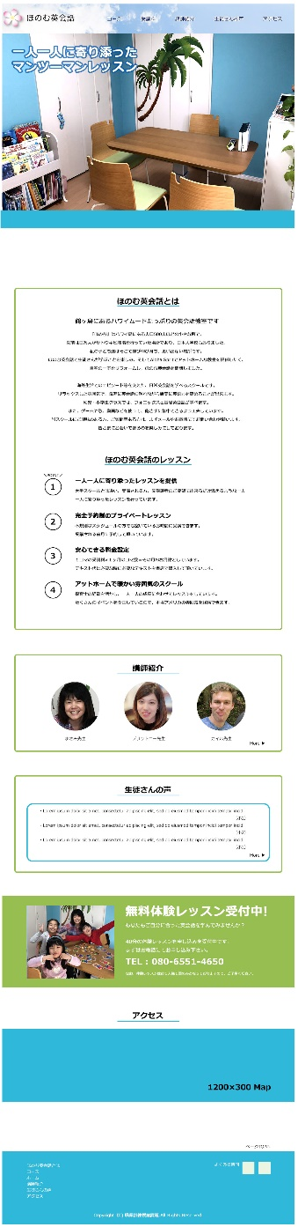
ホーム画面の概要
メインイメージ
ほのむ英会話とは
レッスン紹介
講師紹介
生徒さんの声
無料体験案内
アクセス
Notes:
ホームにレッスン紹介や講師紹介などの要約や一部を記載して、ホームを読み進めると教室の概要がわかるように。
ホームに情報が多く、すぐに別ページに飛ぶよりも離脱しづらくなる。
メインイメージで一番伝えたいことを伝えて、ほのむ英会話で教室の説明をし、レッスン→講師→生徒さんの声、と読み進めて
興味を持ってもらってから無料体験の案内があり、そのあとにアクセスを記載している。

Slide 13
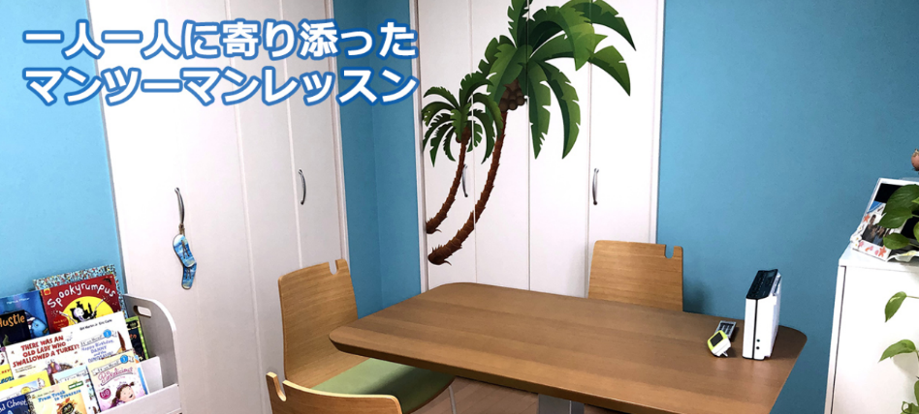

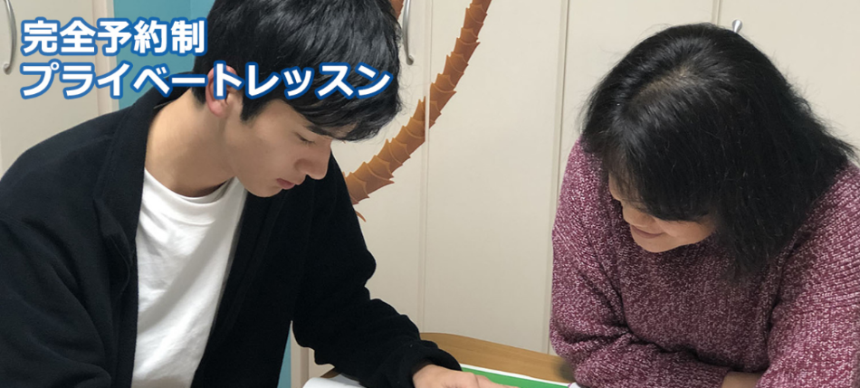
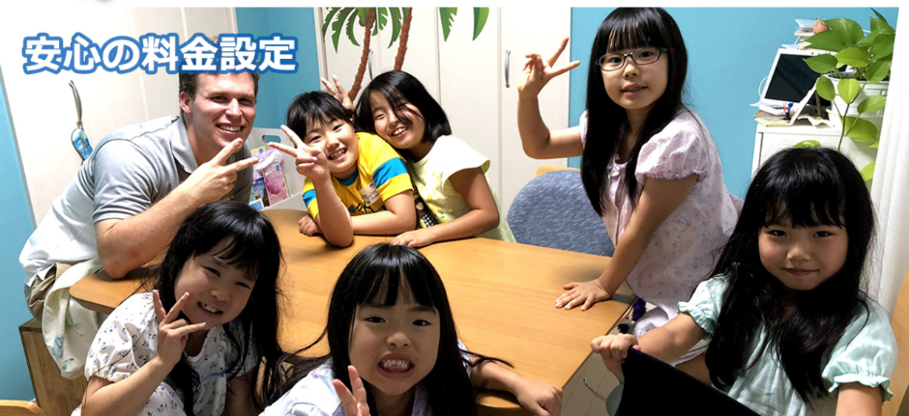
メインイメージにキャッチコピーを記載
教室レッスン写真と文字にて表現
Notes:
雰囲気を伝える写真とともにアピールポイント４点を紹介している。
一番伝えたい「一人一人に寄り添ったマンツーマンレッスン」から始まる。
人物の写真は子供だけの写真を使わず、大人が写る写真を使用。

Slide 14
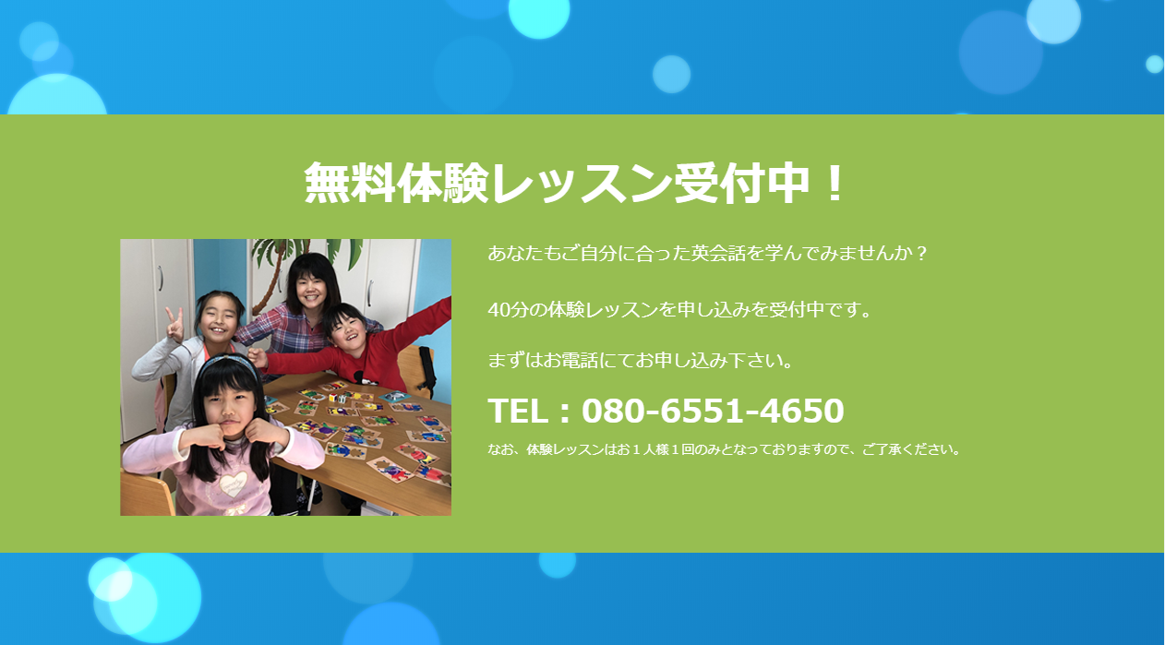
無料体験案内をホーム内にデザイン
楽しそうな教室レッスン風景写真を使用
Notes:
楽しそう、親しみやすそうな写真を選んで使用。

Slide 15

使用カラー
ハワイの海の青
植物の緑
プルメリアのピンク
ヤシの木の茶色

Slide 16

ロゴデザイン
名刺のテイストを再現したロゴとフォント
Notes:
各ページロゴをクリックするとホームにとびます

Slide 17
ヘッダー
スクロールしても画面上部に
ナビゲーションがあり他のページに
飛びやすい
ほのむ英会話のロゴをクリックするとホームにとぶ
Notes:
上部に常にナビゲーションがあることで、スクロールしていても、すぐに行きたいページに飛べて便利。
押しやすく、見ている内容の邪魔にならないサイズ、デザイン。

Slide 18
フッター
サイトマップ
SNSアイコン
よくある質問
Notes:
サイトの下部分にサイトマップを載せて、サイト全体が把握しやすいようにしている。
最新情報が更新されるSNSへのリンクと、よくある質問のページを記載。
サイトを見ていて探している情報が見つからないとき→サイトマップを確認したり、よくある質問を見たり、SNSを確認したり。

Slide 19
ページ一覧
index
受講料
講師紹介
生徒さんの声
アクセス
よくある質問
受講規約
Instagram
Facebook

Slide 20
コースページ
1ページ内にコース詳細と内容をまとめた
教材例をのせた
Notes:
コース数が多いが、コースごとのページに飛ぶのではなく、すべての情報が1ページで見れるようにした。
サイトからの離脱を防止し、コースを比較しやすい。
区切って色分けし、情報が多くても見づらくならないようにした。

Slide 21
受講料
プライベート、ペア、グループによる料金内容を写真と文字によってのせた
受講規約をのせた
Notes:
写真を使用して、教室の雰囲気も伝えている。

Slide 22
講師紹介
左右交互に配置
背景を色分け
Notes:
交互左右、色分け→画面に変化、遊び心。スペースも空けているが、色分けでさらに見やすく。

Slide 23
生徒さんの声
コース別の感想を記載
たくさんの声があるなか1ページ内にまとめる

Slide 24
アクセス
MAPを大きめに配置
駐車の情報を先に掲載
Notes:
車で来られる方が多いので、駅の情報よりも駐車場の情報を先に掲載している。
またMAPのサイズを大きく取り、車で来る人が広範囲を確認しやすいように。

Slide 25
レスポンシブ

Slide 26
サイトの強み
ホーム画面に要点と動きを入れる
ホームの滞在時間が長くなる
新規生徒の獲得につながる
Notes:
以前のサイトと大幅なレイアウト変更がなく引き続き使いやすいデザインを目指した
動きで

